Slide 1


FocusProof
VIBE CODING 2026 — VÒNG CHUNG KẾT · BẢNG A · ĐỘI HT13
FOCUSPROOF
Biến mỗi giờ tập trung thành bằng chứng số có thể xác thực
Smart & Verifiable Focus Certificate — Chrome Extension (Manifest V3)
Chrome Extension MV3
279 test PASS — 0 lỗi
AI on-device · privacy-first
Chứng chỉ ký HMAC + QR
Ngô Bình Minh — Đội HT13 · ngobinhminh2322006@gmail.com · TP. Hồ Chí Minh, 07/2026

Slide 2
01
VẤN ĐỀ
Học thật — nhưng không ai tin, và không có cách chứng minh
Niềm tin không thể kiểm chứng
85%
Cha mẹ, giảng viên, nhà tuyển dụng, quỹ học bổng — không ai có bằng chứng khách quan về nỗ lực học/làm việc thật.
sinh viên thừa nhận thường xuyên mất tập trung
vì điện thoại & mạng xã hội
Công cụ hiện tại chỉ đếm giờ
Pomodoro, Forest, YPT… bấm giờ rồi tự khai. Treo máy đi chơi vẫn được tính là "tập trung" — dễ gian lận, không có dữ liệu hành vi.
0
Sự tập trung chưa phải tài sản
công cụ phổ biến nào xác thực được
giờ học/làm thật cho bên thứ ba
Hàng nghìn giờ kỷ luật không đổi được thành cơ hội: học bổng, thực tập, việc làm — vì không tồn tại "hồ sơ kỷ luật" đáng tin.
“Tôi học 8 tiếng mỗi ngày, nhưng cha mẹ vẫn hỏi: con có thật sự học không?” — trải nghiệm khởi nguồn của FocusProof
FocusProof — Chứng chỉ Tập trung Thông minh & Xác thực · Đội HT13 — VIBE CODING 2026
02 / 16

Slide 3
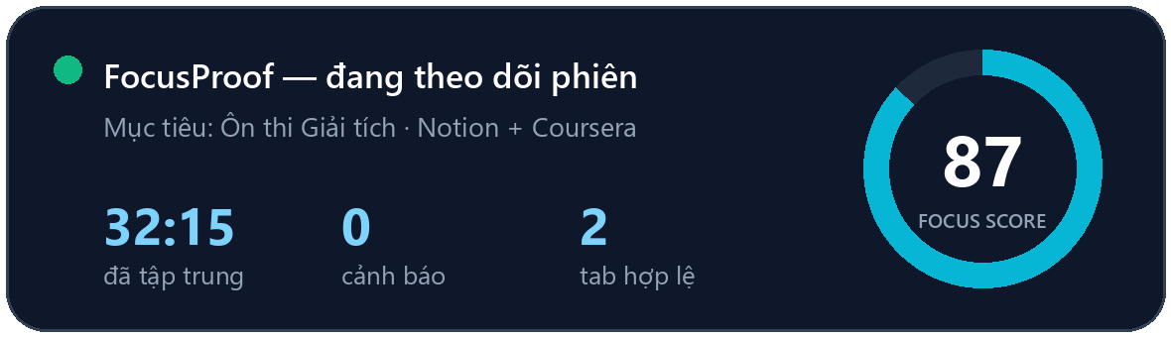
02
GIẢI PHÁP
FocusProof — chứng chỉ tập trung thông minh & xác thực
Chrome Extension đo tập trung bằng dữ liệu hành vi thật, rồi biến nó thành bằng chứng ai cũng kiểm chứng được
ĐO THẬT
3 tín hiệu độc lập: khuôn mặt (AI on-device) + hoạt động chuột/bàn phím + tab đang mở.
CHẤM THẬT
Focus Score 0–100 chấm mỗi ~6 giây theo mục tiêu phiên; cảnh báo ngay khi xao nhãng.
Widget realtime trong lúc học — điểm tập trung cập nhật liên tục
CHỨNG MINH ĐƯỢC
Chứng chỉ PDF + mã QR — máy chủ ký HMAC, ai quét cũng đối chiếu được bản gốc.
Một phiên học điển hình
● Đặt mục tiêu: “Ôn thi Giải tích 90 phút — chỉ Notion, Coursera”
● Trong phiên: widget hiển thị điểm; cảnh báo khi rời tab/mất mặt/idle
● Kết thúc: điểm + biểu đồ + AI insight + chứng chỉ PDF-QR
● Chia sẻ: gửi cha mẹ / giảng viên / đính kèm hồ sơ học bổng
THẤU HIỂU
AI nhận xét buổi học bằng tiếng Việt; vẫn hoạt động khi mất mạng (engine offline).
FocusProof — Chứng chỉ Tập trung Thông minh & Xác thực · Đội HT13 — VIBE CODING 2026
03 / 16

Slide 4
03
SẢN PHẨM HOẠT ĐỘNG
5 bước — từ mục tiêu đến bằng chứng
1
2
3
4
5
Đặt mục tiêu
Đồng ý & bắt đầu
Engine chấm điểm
Báo cáo cuối phiên
Chứng chỉ & chia sẻ
Mở popup, chọn nhiệm vụ, thời lượng, domain cho phép, chế độ Strict.
Màn hình consent minh bạch (2 opt-in). Camera là tuỳ chọn — xử lý 100% tại máy.
3 tín hiệu hợp nhất mỗi ~6 giây. Widget nổi hiển thị điểm — cảnh báo tức thời.
Focus Score, biểu đồ diễn biến, số cảnh báo thật, AI insight tiếng Việt.
PDF + QR ký HMAC phía máy chủ. Quét là ra trang xác thực công khai.
★ DEMO TRỰC TIẾP TRÊN SÂN KHẤU
Chạy phiên thật — cố tình chuyển sang Facebook để kích cảnh báo — kết thúc phiên — quét QR xác thực ngay tại chỗ.
AI insight hoạt động cả khi đứt mạng (engine offline) · luôn có video backup phòng sự cố camera/mạng.
FocusProof — Chứng chỉ Tập trung Thông minh & Xác thực · Đội HT13 — VIBE CODING 2026
04 / 16

Slide 5
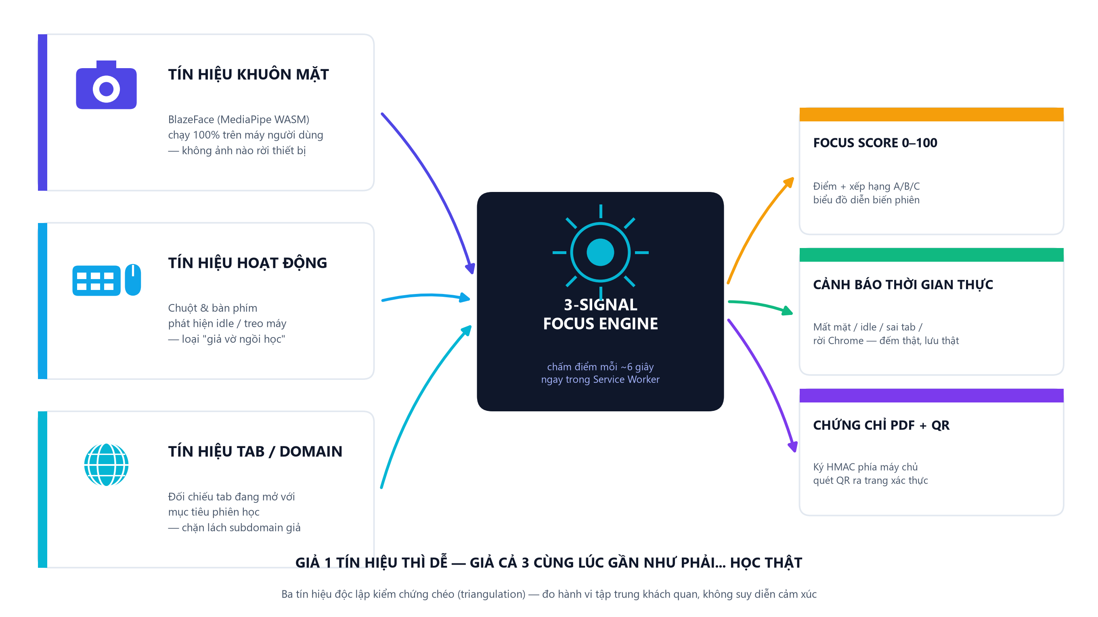
04
LÕI CÔNG NGHỆ — USP
3-Signal Focus Engine — không đối thủ nào có cùng kiến trúc
FocusProof — Chứng chỉ Tập trung Thông minh & Xác thực · Đội HT13 — VIBE CODING 2026
05 / 16

Slide 6
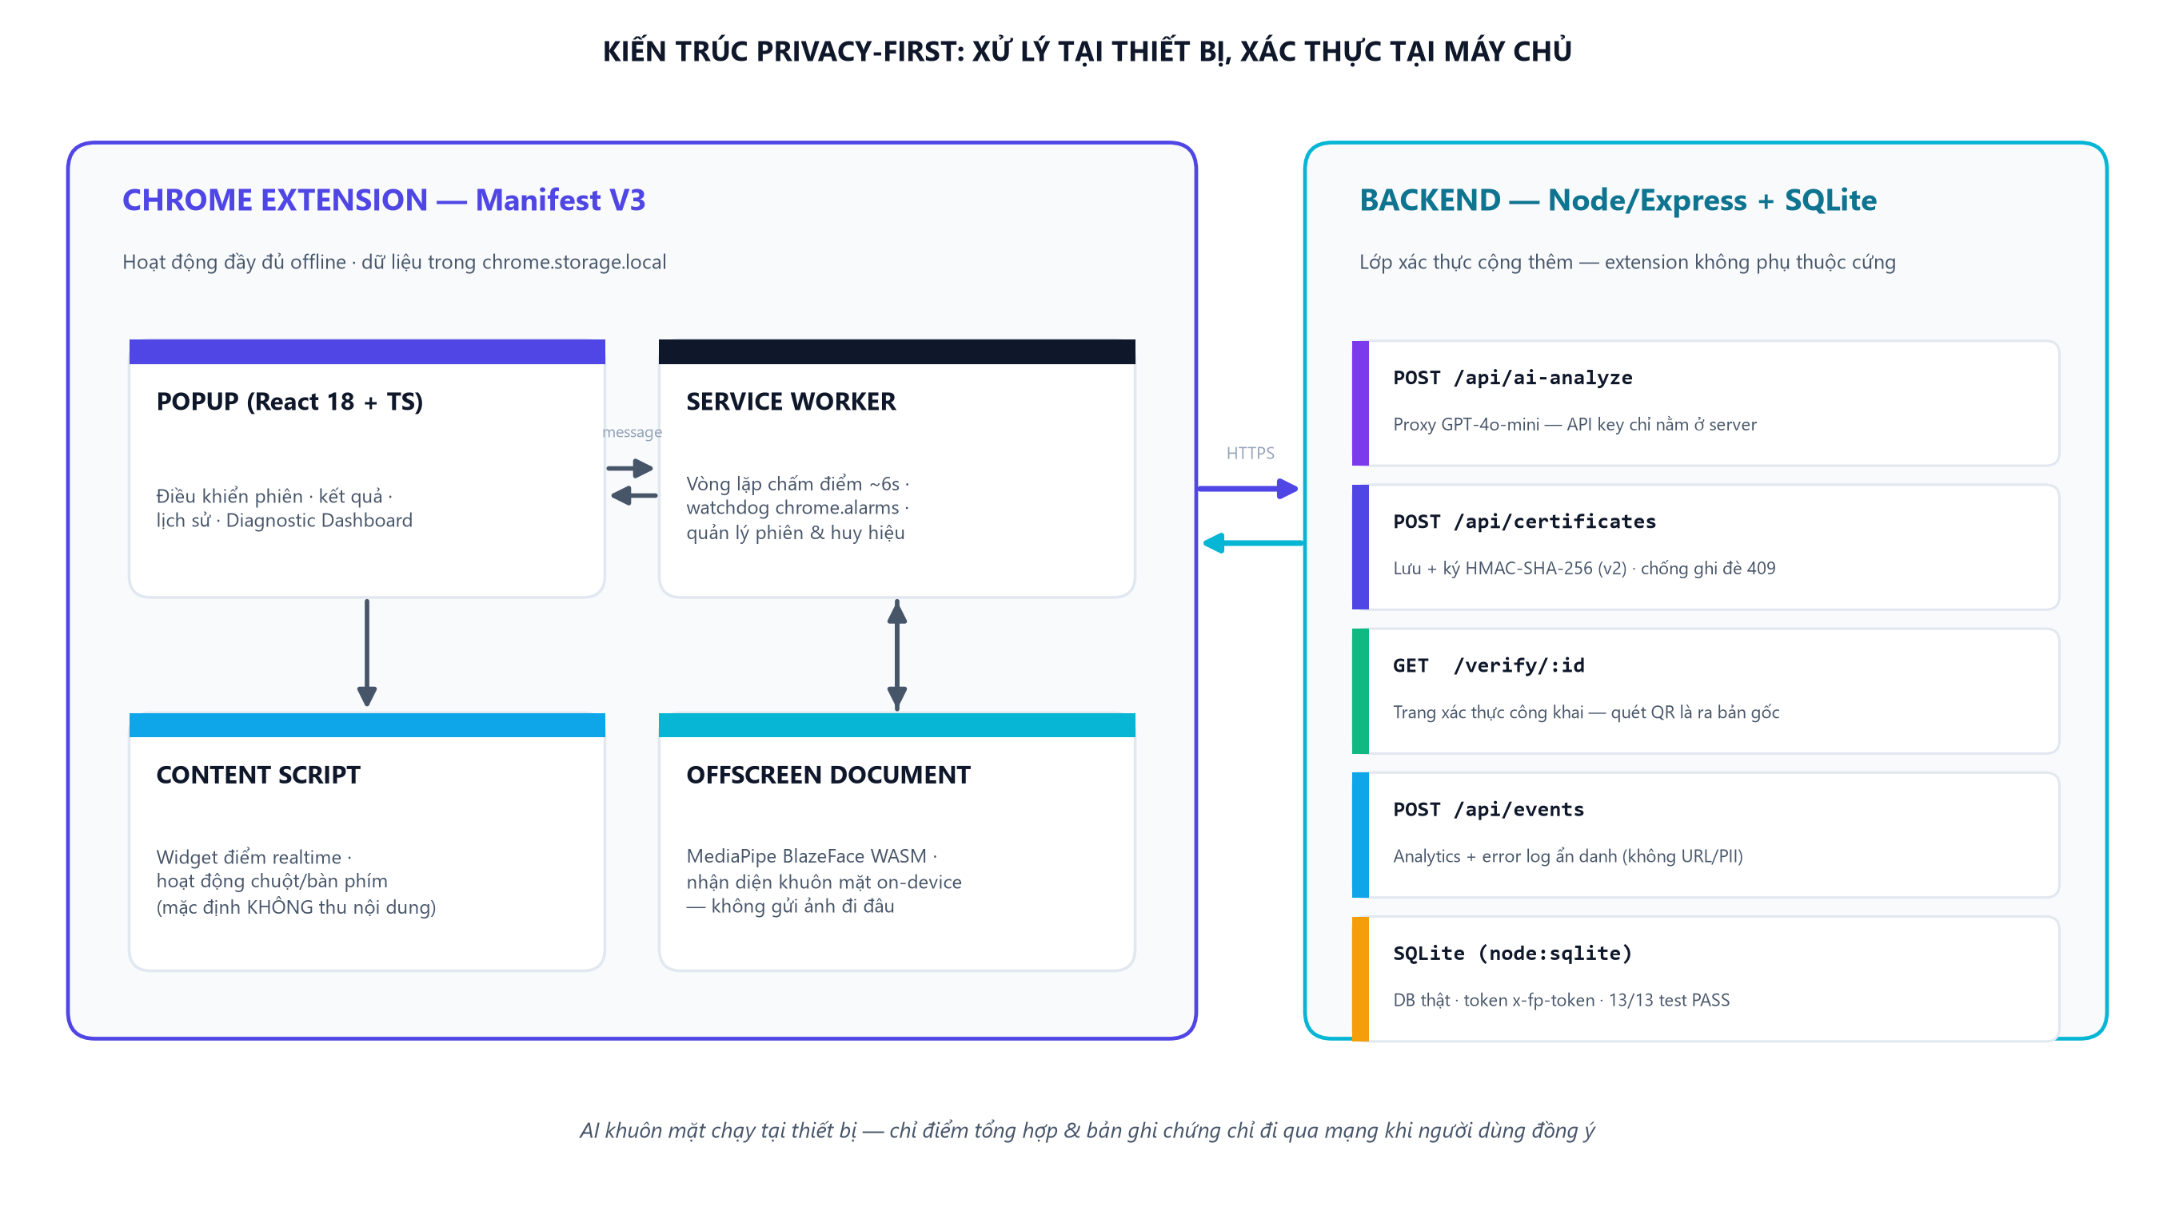
05
KIẾN TRÚC HỆ THỐNG
Xử lý tại thiết bị — xác thực tại máy chủ
React 18 · TypeScript · Vite · MediaPipe BlazeFace (WASM) · Node/Express · SQLite · GitHub Actions CI
FocusProof — Chứng chỉ Tập trung Thông minh & Xác thực · Đội HT13 — VIBE CODING 2026
06 / 16

Slide 7
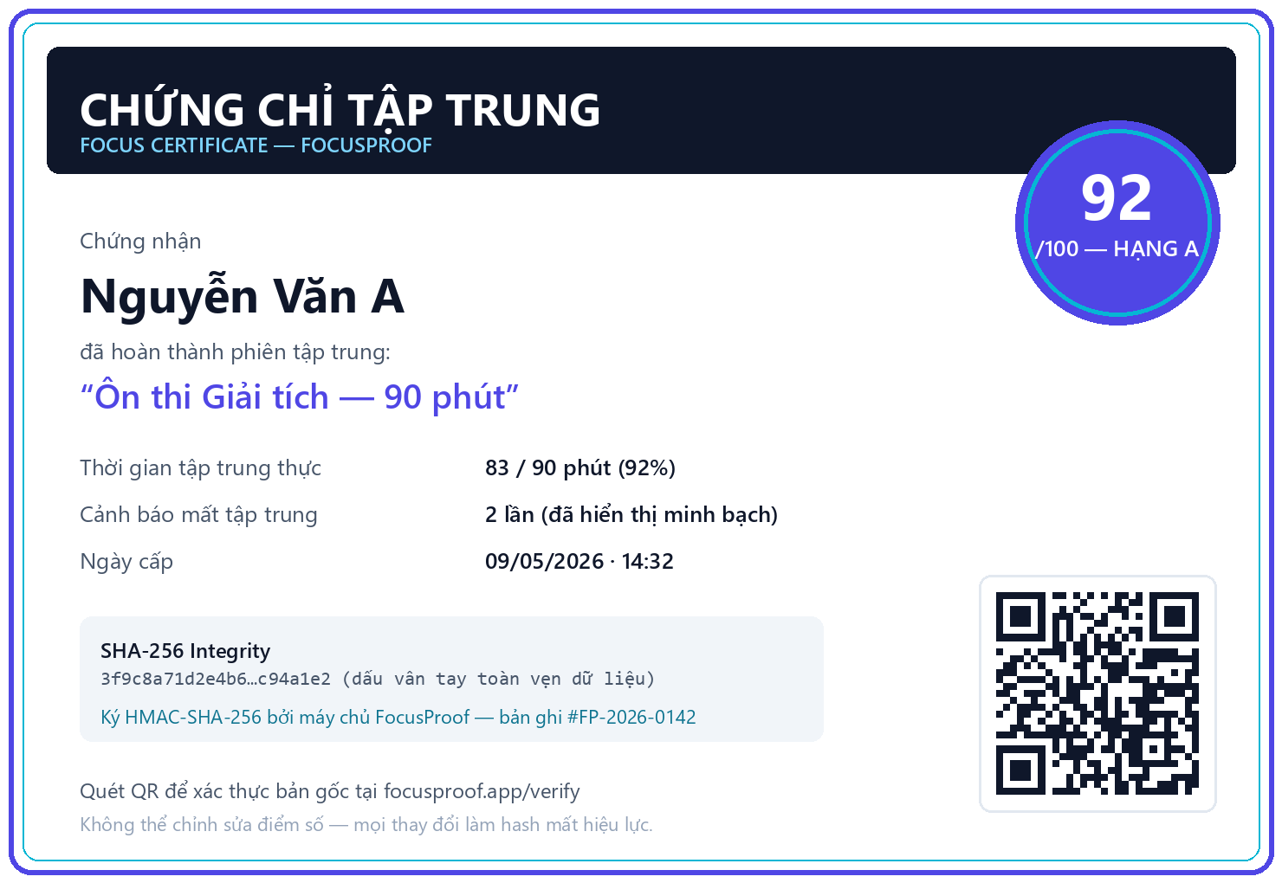
06
ĐIỂM KHÁC BIỆT CỐT LÕI
Chứng chỉ không thể giả mạo — vì máy chủ ký từng bản ghi
1
Hash tại máy
Kết thúc phiên, dữ liệu điểm được băm SHA-256 — "dấu vân tay" toàn vẹn.
2
Máy chủ ký HMAC
Bản ghi (điểm, hạng, hash) được ký HMAC-SHA-256 v2 bằng khoá bí mật server — chống ghi đè (409).
3
PDF + QR
Chứng chỉ nhúng QR trỏ tới trang xác thực công khai /verify/:id.
4
Ai cũng kiểm chứng được
Cha mẹ / giảng viên / nhà tuyển dụng quét QR → đối chiếu bản gốc do server lưu. Sửa 1 ký tự là hash mất hiệu lực.
Chứng chỉ minh hoạ — QR thật, quét được
Trung thực kỹ thuật: SHA-256 = toàn vẹn dữ liệu · chữ ký thật = HMAC phía máy chủ
FocusProof — Chứng chỉ Tập trung Thông minh & Xác thực · Đội HT13 — VIBE CODING 2026
07 / 16

Slide 8
07
BẢO MẬT & QUYỀN RIÊNG TƯ
Privacy-first không phải khẩu hiệu — là kiến trúc
5 ĐIỀU CHÚNG TÔI KHÔNG LÀM
Consent & minh bạch
✕
KHÔNG ghi hình — không một frame ảnh nào rời thiết bị
Màn hình đồng ý trước phiên đầu (chuẩn Chrome Web Store): liệt kê đúng dữ liệu thu thập, camera & nội dung gõ là 2 opt-in riêng.
✕
KHÔNG đọc cảm xúc / trạng thái tâm lý (tuân thủ tinh thần EU AI Act)
AI chạy tại thiết bị
✕
KHÔNG thu nội dung gõ phím mặc định; không bao giờ đọc ô mật khẩu / OTP / thẻ
BlazeFace WASM nhận diện có/không khuôn mặt ngay trên trình duyệt. Chỉ điểm tổng hợp được lưu — không hình ảnh.
✕
KHÔNG nhúng API key vào client — key chỉ nằm ở server (CI chặn secret lộ)
Phòng thủ nhiều lớp
✕
KHÔNG theo dõi âm thầm — người học tự bấm bắt đầu, thấy rõ widget suốt phiên
CSP + DOMPurify · domain matching theo hostname (chống fake-notion.so.evil.com) · token API · giải trình 7 quyền trong tài liệu nộp kèm.
FocusProof — Chứng chỉ Tập trung Thông minh & Xác thực · Đội HT13 — VIBE CODING 2026
08 / 16

Slide 9
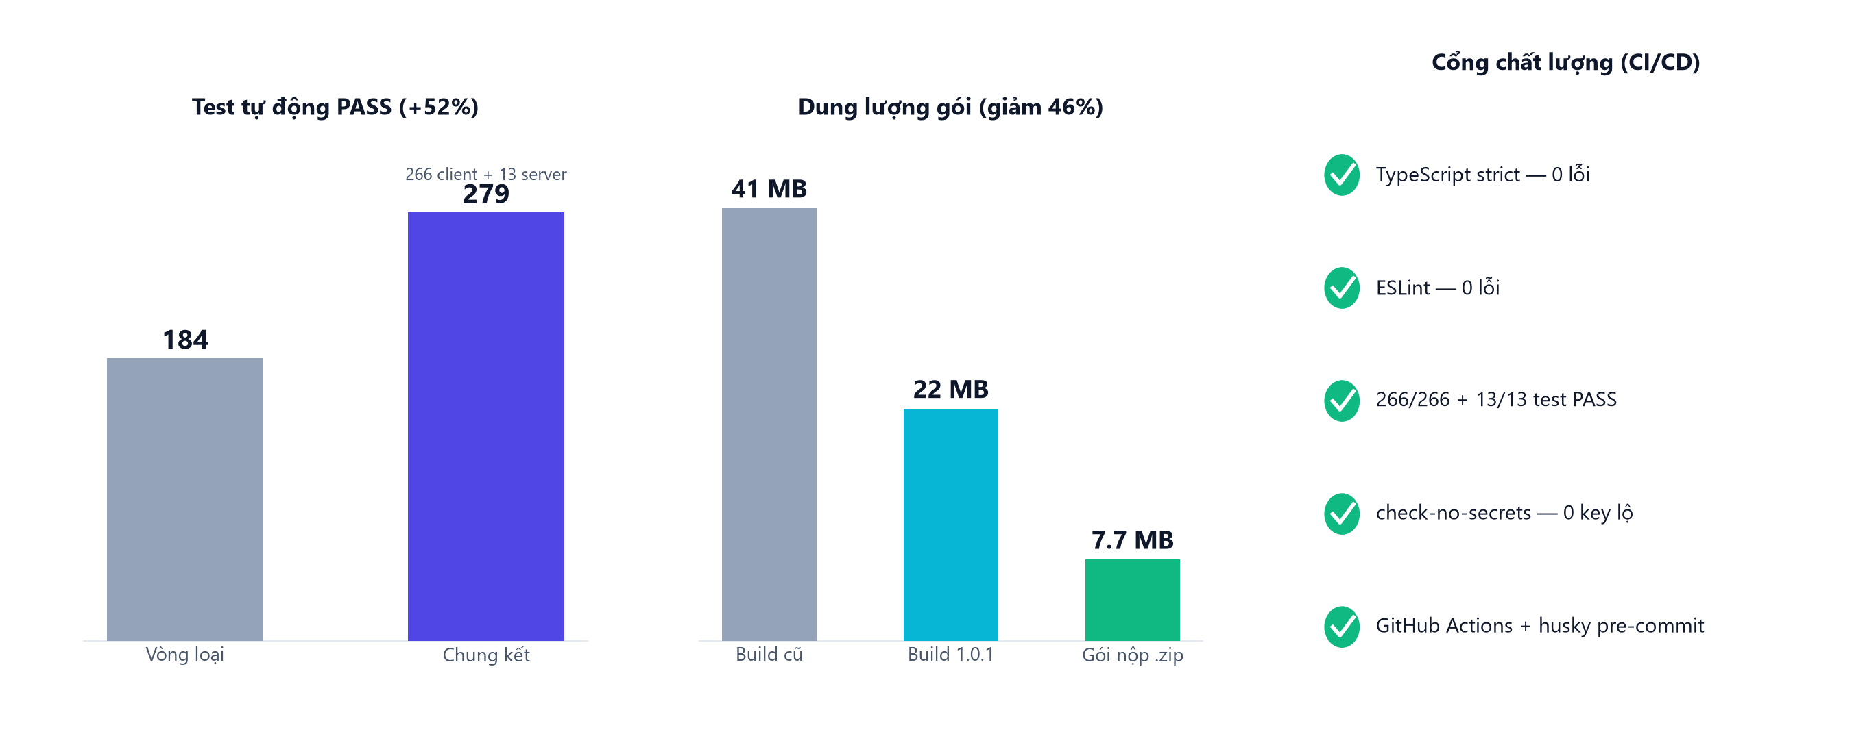
08
CHẤT LƯỢNG KỸ THUẬT
Mọi con số đều kiểm chứng lại được từ gói nộp
10/10 góp ý của giám khảo vòng loại đã xử lý — mỗi lỗi sửa xong đều kèm test hồi quy riêng (+95 test mới)
FocusProof — Chứng chỉ Tập trung Thông minh & Xác thực · Đội HT13 — VIBE CODING 2026
09 / 16

Slide 10
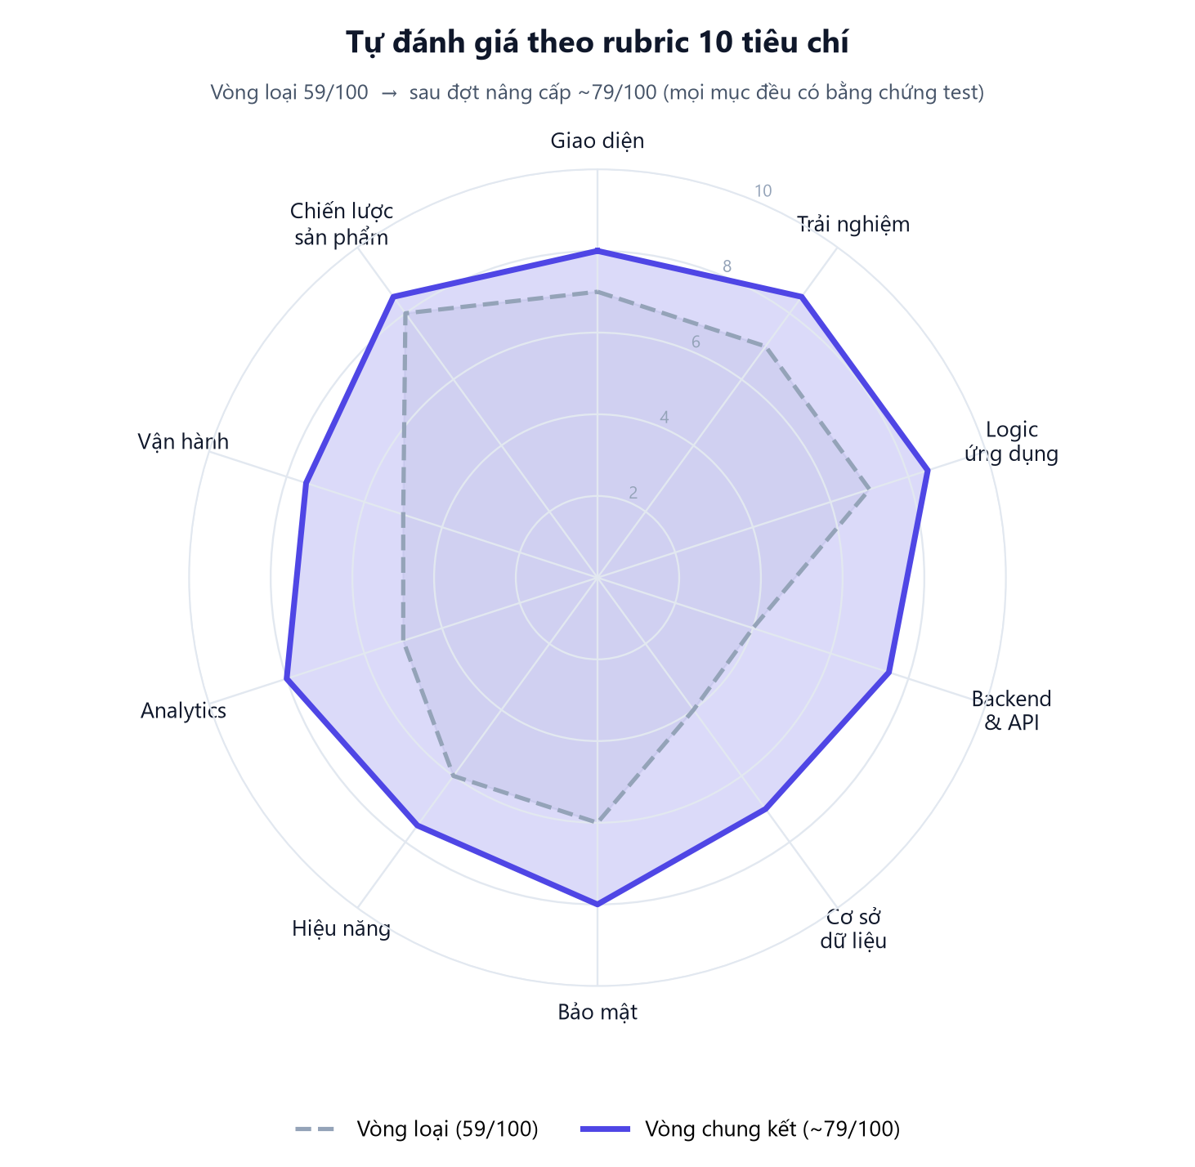
09
QUY TRÌNH PHÁT TRIỂN
Vibe coding có kỷ luật — AI viết, con người kiểm chứng
Spec & kiến trúc
1
Con người quyết định bài toán, ràng buộc, luồng dữ liệu, tiêu chí nghiệm thu.
AI pair-coding
2
Claude Code sinh mã theo spec — tốc độ của cả một đội dev.
Test hồi quy
3
Vitest — 279 test; mỗi bug từng gặp có test riêng chống tái diễn.
Audit đa tác tử
4
30 AI agent độc lập đọc toàn bộ mã, chấm theo rubric, săn lỗi bảo mật/logic.
Cổng CI/CD
5
GitHub Actions + husky: lint, type-check, test, build, chặn secret — trước mỗi commit.
FocusProof — Chứng chỉ Tập trung Thông minh & Xác thực · Đội HT13 — VIBE CODING 2026
10 / 16

Slide 11
10
VỊ THẾ CẠNH TRANH
Đứng ở giao điểm mà chưa sản phẩm nào chạm tới
Tiêu chí
Forest / Pomodoro
YPT (5tr+ user)
Azota
FOCUSPROOF
Đo tập trung thật (hành vi)
✕ chỉ đếm giờ
✕ tự khai
✕ chỉ lúc thi
✓ 3 tín hiệu
Bằng chứng xác thực được
✕
✕
△ biên bản thi
✓ QR + HMAC
AI insight tiếng Việt
✕
✕
✕
✓ offline-safe
Riêng tư: AI on-device
— không camera
— không camera
✕ giám sát
✓ 0 ảnh rời máy
Người học sở hữu dữ liệu
✕
✓
✕ trường quản lý
✓ opt-in toàn phần
“Azota chứng minh bạn không gian lận lúc thi — FocusProof chứng minh bạn có nỗ lực lúc học.”
FocusProof — Chứng chỉ Tập trung Thông minh & Xác thực · Đội HT13 — VIBE CODING 2026
11 / 16

Slide 12
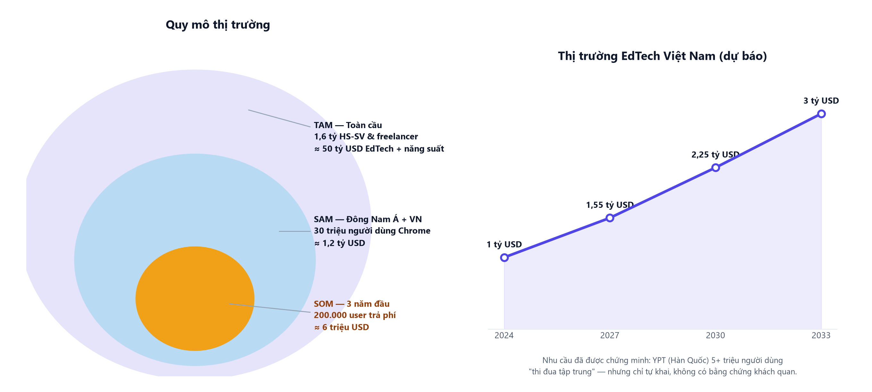
11
THỊ TRƯỜNG
Bắt đầu từ 2,3 triệu sinh viên Việt Nam
Sản phẩm born-global: giao diện song ngữ, phân phối qua Chrome Web Store toàn cầu ngay từ MVP
FocusProof — Chứng chỉ Tập trung Thông minh & Xác thực · Đội HT13 — VIBE CODING 2026
12 / 16

Slide 13
12
MÔ HÌNH KINH DOANH
Freemium + Credit — không phụ thuộc quảng cáo
FREE
PRO
TEAM
TRƯỜNG HỌC
0 đ
49K /tháng
199K /tháng·5ng
499K+ /tháng
Đo tập trung + chứng chỉ cơ bản.
Cửa vào không rào cản — nguồn viral.
AI insight không giới hạn, lịch sử
đầy đủ, chứng chỉ ký server.
Nhóm học tập / freelancer:
báo cáo chung, leaderboard riêng.
Dashboard giảng viên, join-code lớp,
email report tự động.
+ Gói credit 19K–99K cho người dùng thỉnh thoảng cần AI/PDF — server đếm credit, chống lạm dụng.
CAC ≤ 30K
LTV ≈ 588K
LTV/CAC ≈ 19×
Chi phí biên ≈ 0
mỗi chứng chỉ chia sẻ là một
kênh marketing tự nhiên
12 tháng × 49K —
giữ chân bằng streak & hồ sơ
đơn vị kinh tế lành mạnh
ngay từ mô hình cơ sở
AI chạy tại thiết bị người dùng ·
SQLite/free-tier cho backend
Năm 1 (mục tiêu): 10.000 lượt cài · 1.500 người trả phí · ≈ 880 triệu đồng doanh thu · hoà vốn tháng 8–9
FocusProof — Chứng chỉ Tập trung Thông minh & Xác thực · Đội HT13 — VIBE CODING 2026
13 / 16

Slide 14
13
LỘ TRÌNH PHÁT TRIỂN
Sản phẩm đã chạy được hôm nay — không phải lời hứa
HÔM NAY
Q3 / 2026
Q4 / 2026
2027
✓
MVP 1.0.1 hoàn chỉnh
Ra mắt công khai
Chiều lớp học
Hệ sinh thái
279 test PASS · gói nộp 7.7MB ·
backend SQLite + trang verify ·
sẵn sàng demo trực tiếp
Chrome Web Store (unlisted → public) ·
deploy backend production ·
đo CPU/RAM phiên dài công bố kèm
Dashboard giảng viên · join-code lớp ·
email report tự động sau phiên ·
thí điểm 3 lớp tại TDTU
Google Classroom / LMS ·
hồ sơ kỷ luật cá nhân theo năm ·
mở rộng Đông Nam Á
Định vị nhất quán: công cụ TỰ CHỨNG MINH do người học sở hữu (opt-in) — tuyệt đối không đi vào vùng proctoring/giám sát áp đặt,
vùng đã bị phản ứng dữ dội trên thế giới và bị EU AI Act giới hạn.
FocusProof — Chứng chỉ Tập trung Thông minh & Xác thực · Đội HT13 — VIBE CODING 2026
14 / 16

Slide 15
14
ĐỘI NGŨ
Đội HT13 — nhỏ về số người, đủ về năng lực
ĐỘI HT13 — BẢNG A
Product Owner
định hình bài toán, rubric nghiệm thu, lộ trình
NBM
Full-stack Developer
Chrome Extension MV3, React, Node/Express, SQLite
AI Engineer
BlazeFace on-device, GPT-4o-mini proxy, engine offline
Ngô Bình Minh
QA & DevOps
279 test, CI/CD, audit đa tác tử, check-no-secrets
MSSV 524H0169 — Khoa CNTT
ĐH Tôn Đức Thắng
Founder · Full-stack · AI Integrator
Design & Growth
UI/UX popup-widget-chứng chỉ, viral loop chia sẻ
1 người + AI = năng suất của một đội — nhưng kiểm chứng nghiêm ngặt như một phòng QA.
FocusProof — Chứng chỉ Tập trung Thông minh & Xác thực · Đội HT13 — VIBE CODING 2026
15 / 16

Slide 16
FOCUSPROOF
Tập trung không còn là cảm giác —
mà là một bằng chứng có thể xác thực.
Demo trực tiếp ngay sau đây
Prototype hoàn chỉnh — 279 test PASS
Sẵn sàng Chrome Web Store
Kính mời Ban giám khảo trải nghiệm một phiên tập trung — và tự tay quét QR xác thực chứng chỉ.
Đội HT13 — Ngô Bình Minh · ngobinhminh2322006@gmail.com · VIBE CODING 2026 — Vòng chung kết

